Slide 1
3.6.2020. Огњен Милошевић
КОМУНИКАЦИЈА
ЕЛЕМЕНТИ КОМУНИКАЦИЈЕ

Slide 2
Шта је комуникација
Појам комуникације подразумијева преношење информација, мишљења, идеја и осјећања између двоје или више људи.
Основни циљ комуникације је споразумијевање међу људима.

Slide 3
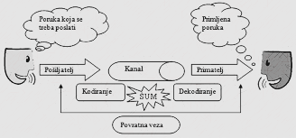
Елементи комуникације
Основни елементи комуникације су:
Пошиљалац поруке
Прималац поруке
Порука
Средства за пренос поруке-комуникациони канал

Slide 4
Врсте комуникације-број учесника
Зависно од броја учесника, постоје:
Интраперсонална комуникација(монолог)-један учесник
Интерперсонална комуникација-два или више
Групна-два или више група
Масовна-масовно

Slide 5
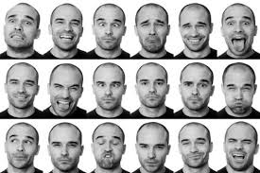
Врсте комуникације-језик комуникације
Према врсти изражавања постоје:
Усмене(оралне) поруке-крик, ријеч
Писане поруке-текст, слика и сл.
Невербалне поруке-покрети лица, гестови, мимика

Slide 6
Процес преношења порука
Процес преноса поруке од пошиљаоца до примаоца одвија се у неколико фаза:
Фаза мисли, идеја и информација(пошиљалац своје идеје претвара у информације)
Фаза кодирања(пошиљалац кодира-уобличава информацију у форму поруке коју познаје и прималац
Фаза упућивања(слово, глас, слика...) и примања поруке(слушање...)
Фаза кодирања поруке(прималац дешифрује поруку)
Фаза запамћивања и давања повратне информације

Slide 7
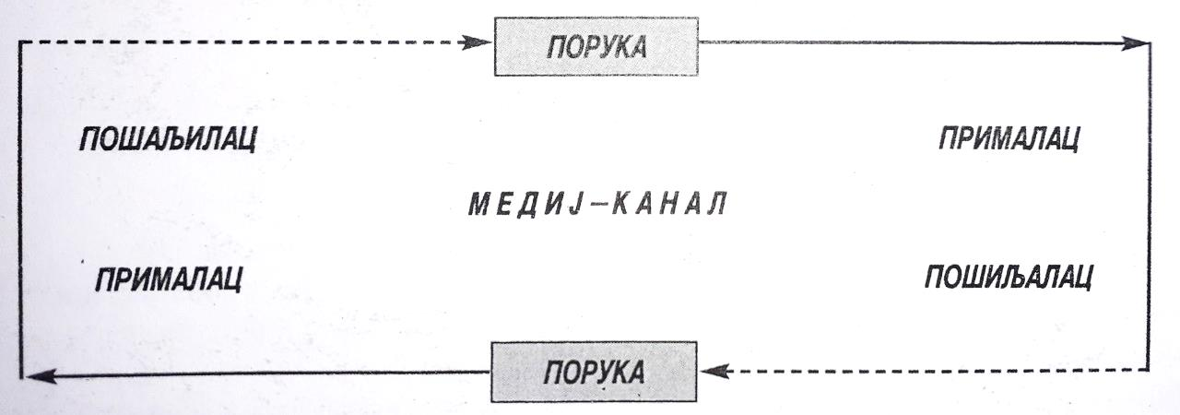
Процес комуницирања
Берлов SMCR модел:
S(Source)-пошиљалац поруке
M(Message)-порука
C(Channel)-канал, средство преноса
R(Receiver)-прималац

Slide 8
Основни канали за комуницирање
Постоје два основна канала комуникације која служе за прикупљање информација:
Визуелни-слушалац се при прикупљању информација ослања на гледање
Аудитивни-слушалац се при прикупљању информација ослања на слушање

Slide 9
Баријере у комуникацији
Препреке у комуницирању могу бити:
Механичке баријере-блокирају комуникацију у физичком смислу
Семантичке баријере-непрецизна употреба ријечи у комуницирању
Психолошке баријере-немогућност примаоца да због својих убјеђења, ставова и вјеровања прими поруку

Slide 10
Дјелотворна комуникација
Дјелотворна комуникација подразумијева развијену способност да се искрено изразе мишљење, став, осјећање и то на начин који неће угрозити туђа права.
5 корака дјелотворне комуникације:
Изразити себе и своје мишљење
Пажљиво слушати
Тражити рјешење
Када се сложимо да се не слажемо
Рефокусирање

Slide 11
ХВАЛА НА ПАЖЊИ!

